Slide 1
Školkařství a šlechtění dřevin
Magisterský profesně zaměřený studijní program
Je novým magisterským profesně zaměřeným studijním programem na LDF MENDELU v Brně.
Je výrazně zaměřen na získání hlubokých teoretických a praktických dovedností a zkušeností provázáním se školkařskými provozy.

Slide 2
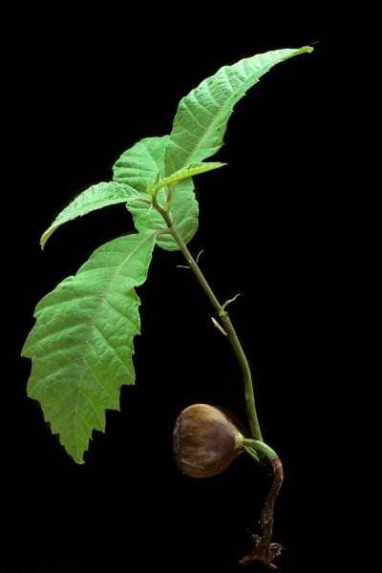
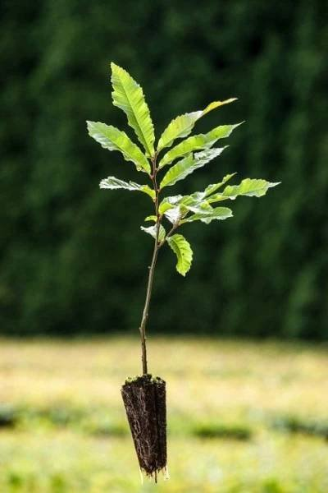
Cílem studia je:
výchova vysoce kvalifikovaných specialistů v problematice pěstování sadebního materiálu, orientovaných ve šlechtění dřevin, se systémovým pohledem na krajinu, obzvláště z hlediska obnovy dřevinné a keřové vegetace v měnících se podmínkách prostředí a budoucí potřeby asistované introdukce.
Uplatnění studentů:
po ukončení studia - jako řídící pracovníci ve školkařských provozech, v oblasti arboristických a zahradnických firem, popřípadě jako pedagogičtí či vědečtí pracovníci – a to vše nejen v ČR.

Slide 3
Znalosti získané studiem
Absolvent porozumí ekofyziologii juvenilních dřevin, bude umět zajistit reprodukční zdroje a zvládne všechny generativní i vegetativní technologie jejich množení a pěstování.
Absolvent bude ovládat a aplikovat moderní postupy rostlinných biotechnologií při produkci geneticky vhodného sadebního materiálu se speciálními požadavky z hlediska odolnosti vůči klimatickým stresorům.
Absolvent bude využívat teoretické a praktické znalostí biochemie, výživy, mikrobiologie a rostlinolékařství včetně technik časné molekulární detekce při monitoringu patogenů.
Absolvent se bude dobře orientovat v dostupné i v prozatím jen perspektivní školkařské technice a technologiích pro produkci lesních, okrasných a ovocných dřevin, vinné révy a sadebního materiálu do oblasti tropů a subtropů.
Přednášet budou odborníci z praxe ČR i ze zahraničí

Slide 4
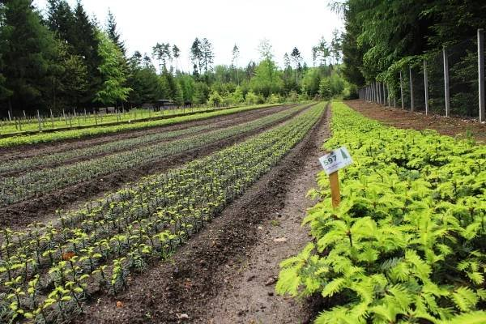
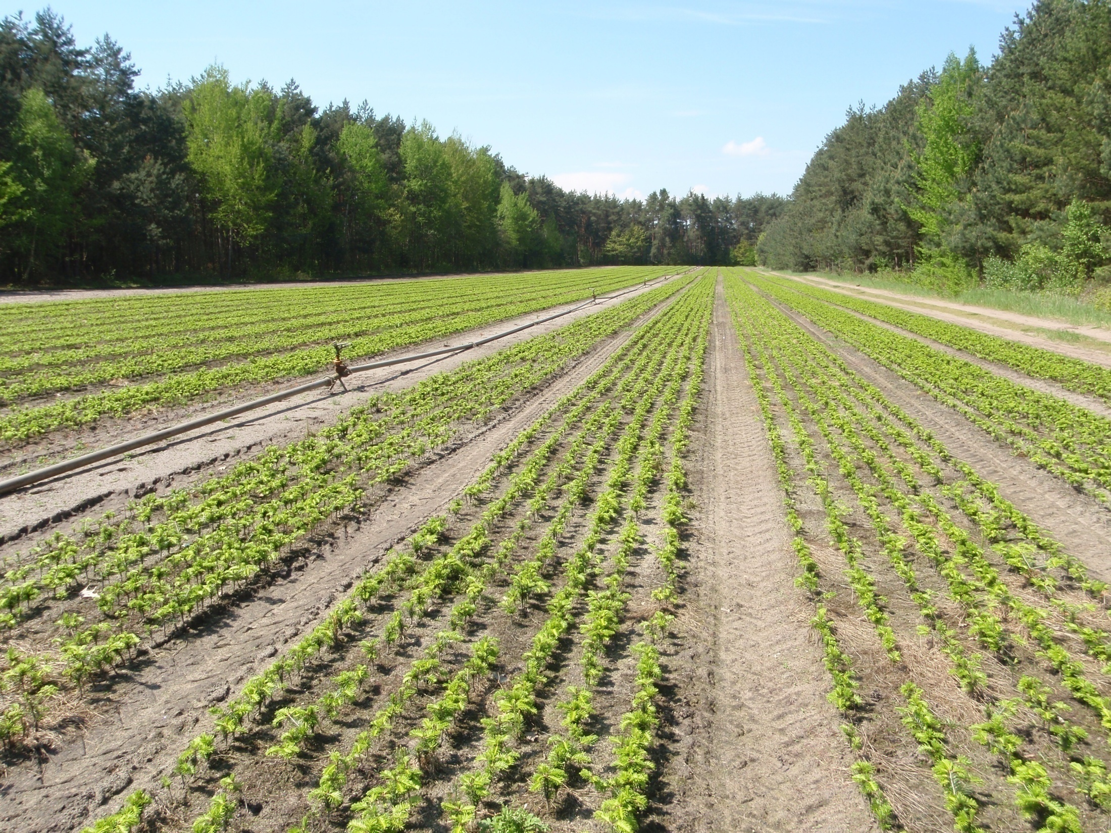
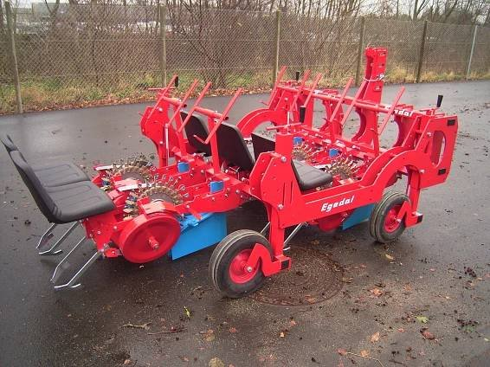
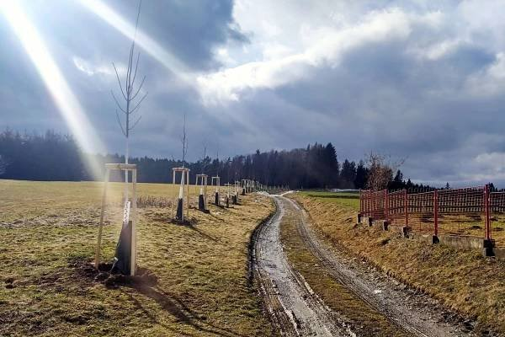
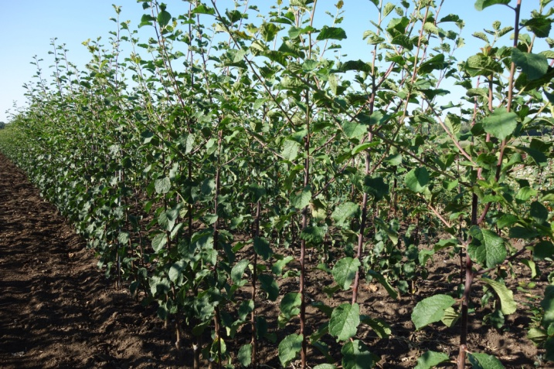
Okruhy studia
Studium je tvořeno 17 povinnými předměty a 10 volitelnými předměty
Pěstování sadebního materiálu - okruh je tvořen znalostmi z předmětů: Šlechtění lesních dřevin, Genetika populací, Pěstování prostokořenného a krytokořenného sadebního materiálu, Pěstování sadebního materiálu vegetativními způsoby, Výroba substrátů, výživa a hnojení, Rostlinolékařství, Fytopatologie, Ochranná opatření vůči škůdcům ve školkařství..
Mechanizace a automatizace školkařských provozů - okruh je tvořen znalostmi předmětů: Mechanizace a automatizace školkařských provozů, Manipulace se sadebním materiálem, Technologie výsadeb.
Logistika, administrativa a ekonomika školkařských provozů - okruh je tvořen znalostmi předmětů: Logistika školkařských provozů, Ekonomika v praxi, Školkařské praktikum I a II, Právní normy ve školkařství, Podnikové účetnictví, Dotace a projektové řízení

Slide 5
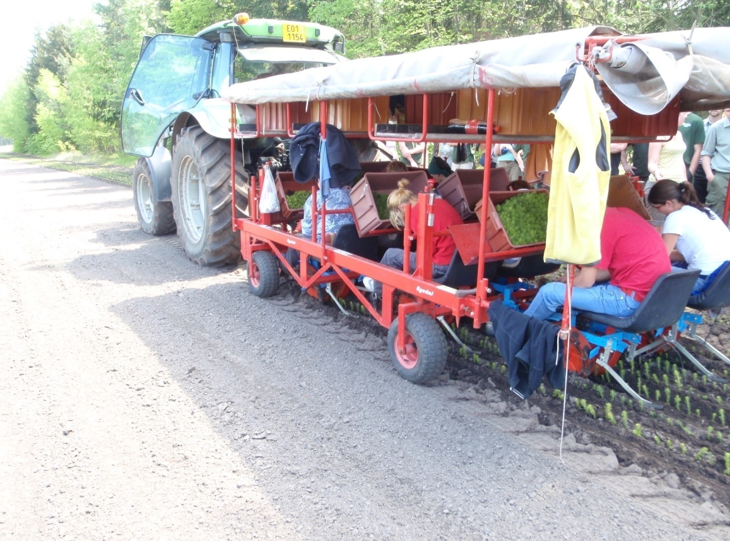
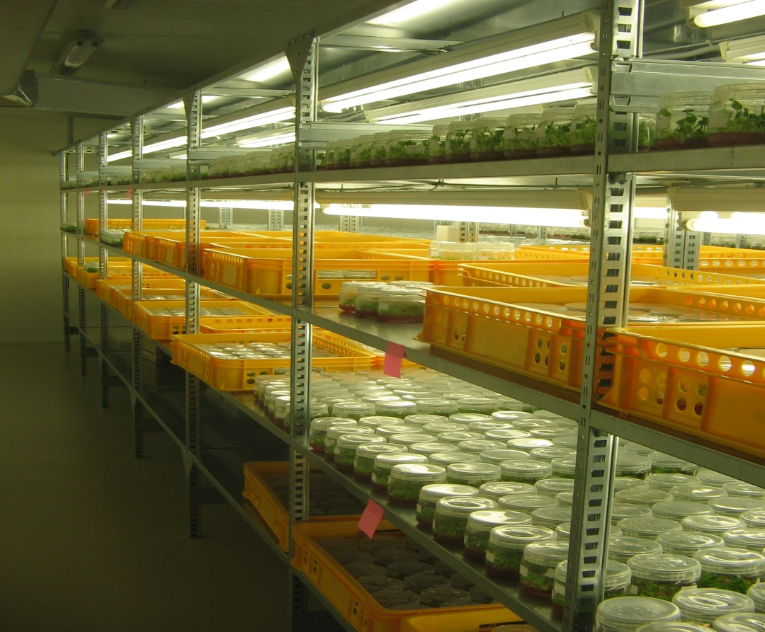
Praxe
Studijní plán je koncipován tak, že obsahuje praktickou výuku studentů v celkovém rozsahu 66 dnů.
22 dnů Hlavních cvičení
14x po 4 hod Školkařské praktikum
(v průběhu celého kalendářního roku)
30 dnů povinná praxe ve vybraných školkařských provozech

Slide 6
Rámcové smlouvy o zajištění odborné praxe v rámci navazujícího magisterského studijního programu Školkařství a šlechtění dřevin byly sjednány s:
Kloboucká lesní s.r.o., Vlárská 321, 763 31 Brumov – Bylnice (IČ 255326642), provoz: Velkoškolka Kladíkov, Velkomoravská 282, 698 85 Moravský Písek
Vojenské lesy a statky ČR, s.p. Pod Juliskou 1621/5, 160 00 Praha 6 – Dejvice
LESOŠKOLKY s.r.o., 1. máje 104, 533 13 Řečany nad Labem
LESCUS Cetkovice, s.r.o. (IČ 60732547), Velká Strana 43, 679 38 Cetkovice
PEXÍDR, s.r.o., Rudolfova 1151, 383 01 Prachatice
Lesy města Brna a.s., Křížkovského 247, 664 34 Kuřim, provoz Lesní školky Pod Babím lomem, Svinošice
Semenářský závod LČR, s.p.
Společnost HROS, s.r.o.
Společnost JAN HOLUB, s.r.o.
Sdružení lesních školkařů ČR, z.s.
Svaz školkařů ČR, z.s.
Školky ŠLP Mendelu, výzkumné a výukové školky ÚZLP Mendelu
Lesní a okrasné školky v Rakousku a Polsku

Slide 7
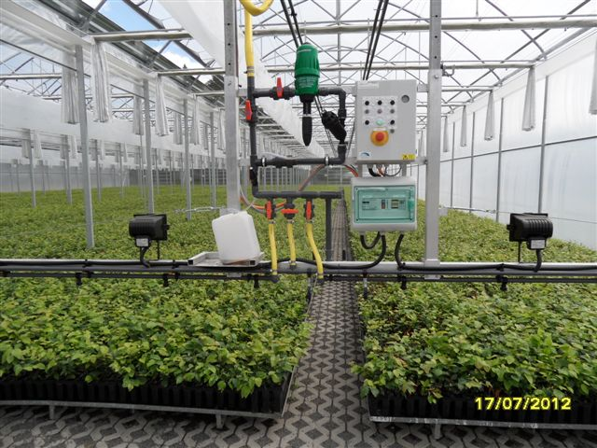
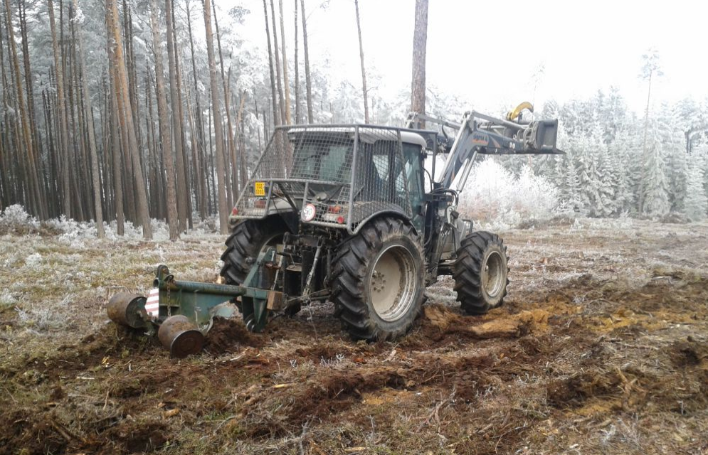
Garantem SP Školkařství a šlechtění dřevin je doc. Ing. Radek Pokorný, Ph.D.
(radek.pokorny@mendelu.cz)
Studium bude zahájeno v září 2024
Lesnická a dřevařská fakulta
Mendelovy univerzity v Brně
Zamědělská 3
613 00 Brno
Studijní program byl připravován s podporou v rámci NPO.

